Slide 1
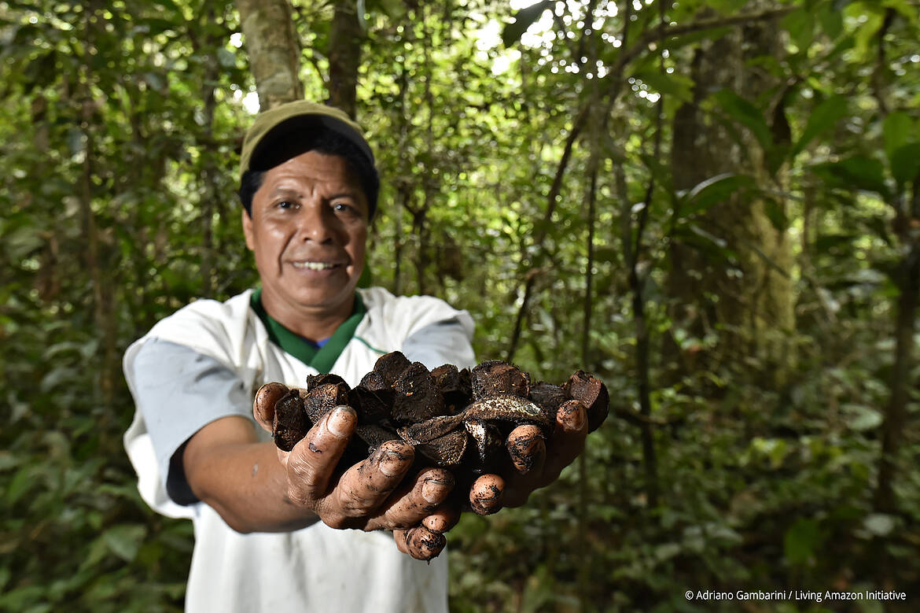
Capítulo II: Del Concepto y los Principios
Artículo 2º.- Definición y Principios
Un producto orgánico proviene de un sistema agrícola sostenible que respeta los ciclos naturales, optimizando el uso de recursos y garantizando la sostenibilidad.
Principios clave:
Armonía con los sistemas naturales.
Fertilidad del suelo.
Producción responsable.
Condiciones laborales seguras.
Responsabilidad social.

Slide 2
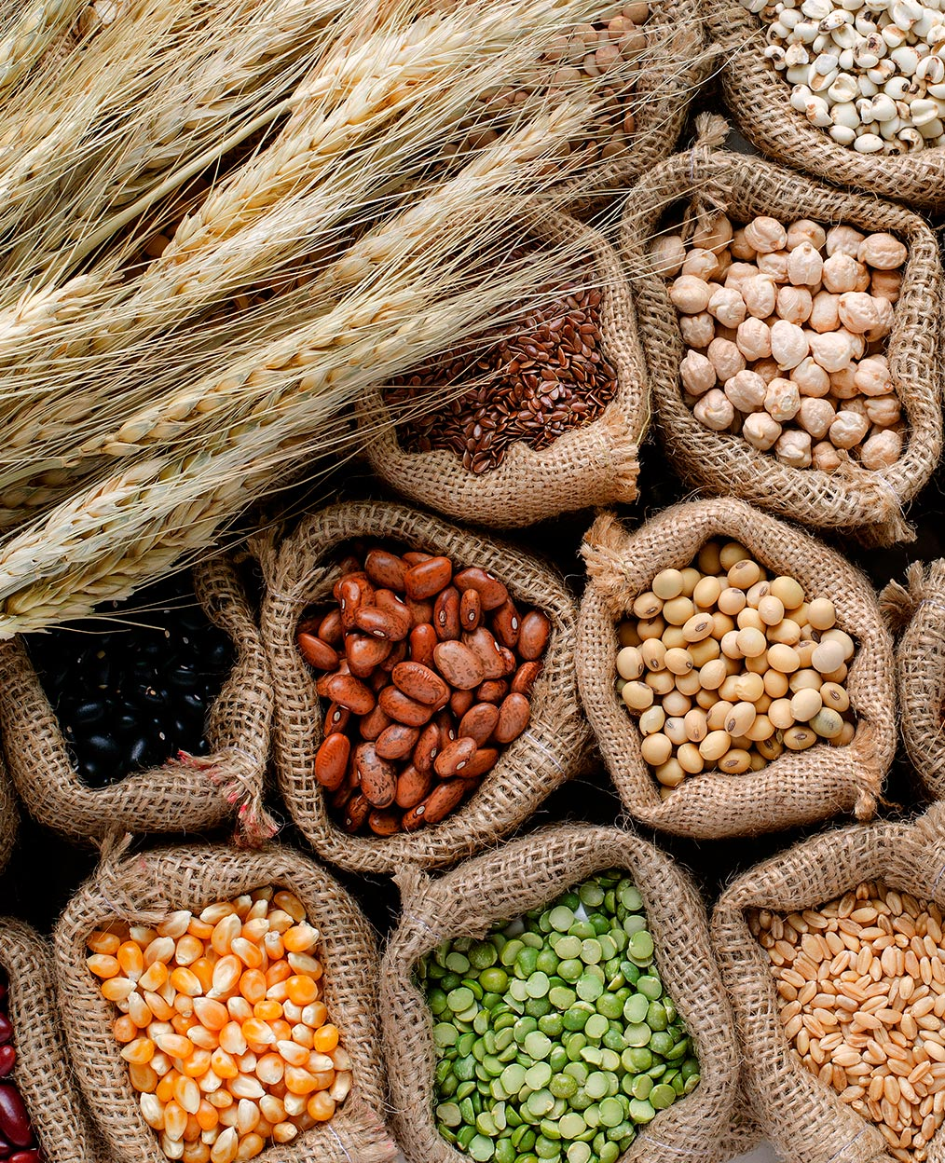
Capítulo VI: De la Producción Orgánica Vegetal
Semillas y Almácigos
Artículo 10º.- Uso de Semillas
Las semillas deben provenir de una producción orgánica certificada.
Excepciones: Se permite el uso de semillas convencionales bajo condiciones específicas.
Prohibiciones:
No se permite el uso de semillas modificadas genéticamente.
No se permite tratamiento químico de semillas.
Artículo 11º.- Manejo de la Fertilidad del Suelo
El manejo de la fertilidad del suelo debe estimular su actividad biológica y mantener un equilibrio dinámico.
Requisitos:
Uso de abonamiento orgánico (estiércol y restos vegetales) de origen diverso.
Prohibiciones: Uso de fertilizantes derivados de excrementos humanos, basura doméstica, aguas servidas.
Artículo 12º.- Manejo de Plagas
Permisos:
Se permite el uso de control térmico y productos naturales para plagas.
Uso de microorganismos benéficos y preparados homeopáticos.

Slide 3

Capítulo X: De la Prohibición de Organismos Vivos Modificados (OVMs) en la Producción Orgánica
Artículo 47º.- Prohibición de OVMs
Prohibición absoluta de OVMs en la producción y transformación de productos orgánicos.
Artículo 48º.- Separación de productos con OVMs
Los productos orgánicos deben estar libres de OVMs durante todo el proceso de producción, almacenamiento y comercialización.
Medidas preventivas deben tomarse para evitar la contaminación cruzada.
Artículo 50º.- Prohibición de producción paralela
Las unidades de producción orgánica no pueden tener producción paralela con OVMs.
OVM (Organismo Vivo Modificado)

Slide 4
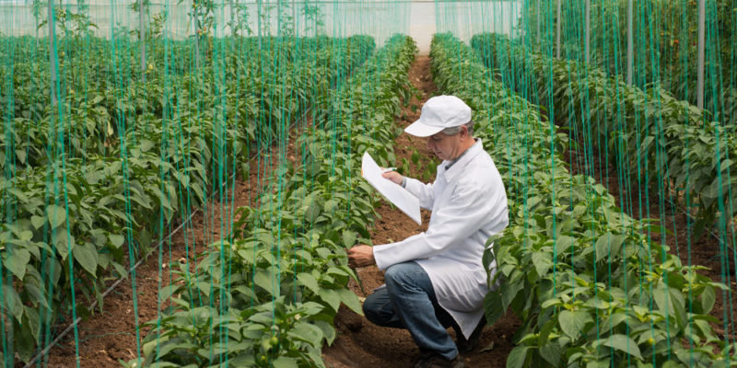
Capítulo XIV: Del Control de Calidad y la Responsabilidad
Artículo 86º.- Responsabilidad de los Operadores
Los operadores asumen la responsabilidad total sobre la calidad orgánica de los productos.
Deben permitir el acceso a las instalaciones y a la información del proceso productivo a los organismos certificadores.
Artículo 87º.- Responsabilidad de los Organismos de Certificación
Los organismos de certificación son responsables de la veracidad de las certificaciones emitidas.
Deben mantener un registro actualizado de los productos certificados y permitir la supervisión de la autoridad competente.
Artículo 88º.- Responsabilidad de la Autoridad Competente
La Autoridad Competente supervisará el correcto funcionamiento de los organismos de certificación y llevará un registro de operadores cuyas certificaciones hayan sido canceladas.

Slide 5
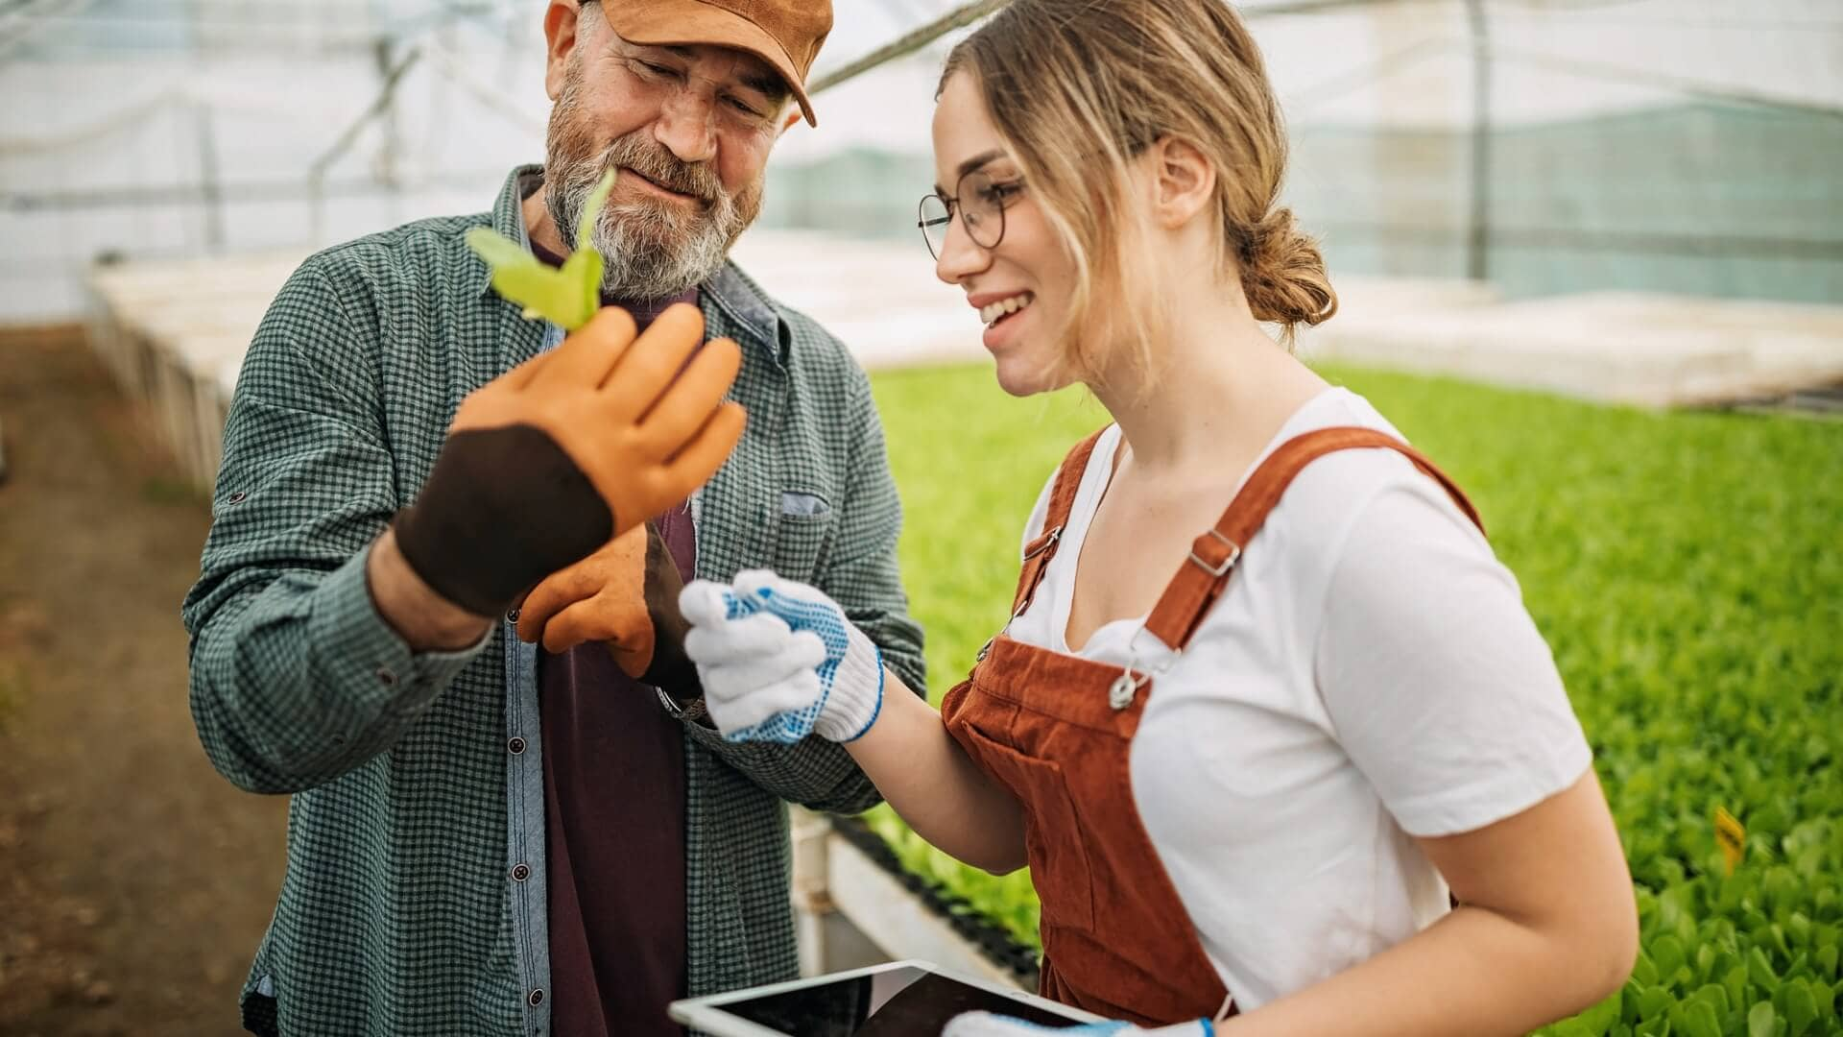
Capítulo XVIII: Disposiciones Complementarias Finales
Primera: El cumplimiento de otras normas no se ve afectado por este reglamento, como aquellas relacionadas con la sanidad agrícola y la conservación del medio ambiente.
Segunda: La Autoridad Competente supervisará y coordinará con los organismos públicos pertinentes para velar por el cumplimiento del reglamento.
Tercera: El manual de procedimientos de la Autoridad Competente para la fiscalización del cumplimiento debe ser elaborado en los 90 días posteriores a la aprobación del reglamento.

Slide 6
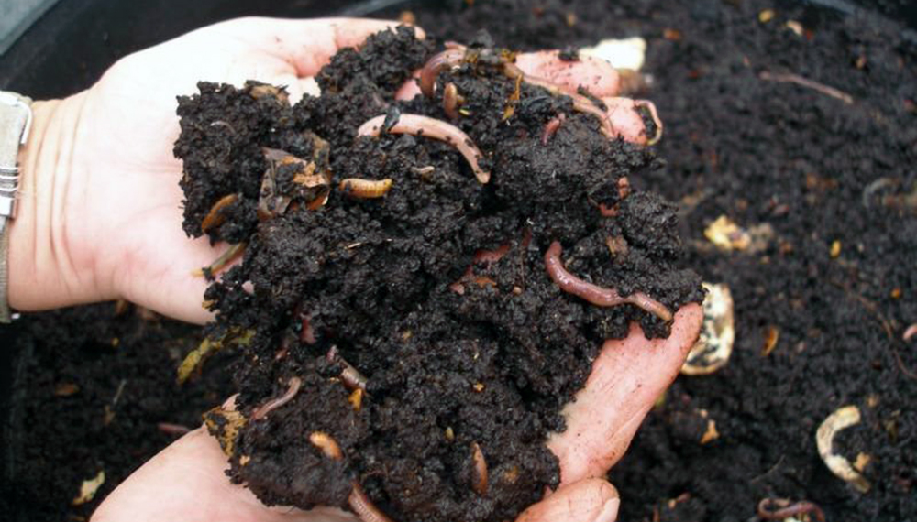
Anexos
Productos permitidos para la fertilización del suelo:
Libre: Compost, estiércol, restos de cultivos, paja, algas, guano de islas.
Restringido: Vinaza, humus de lombrices, harina de pescado, guano de islas, lodos de aguas servidas.
Productos permitidos para manejo fitosanitario:
Libre: Aceites vegetales (menta, pino), arcillas (bentonita, perlita).
Restringido: Azadirachta indica (neem), aceites minerales ligeros, azufre.
Productos permitidos para manejo animal:
Alimentos animales: Cereales, leguminosas, melaza, harina de soja.
Productos veterinarios: Plantas medicinales, medicamentos homeopáticos, suplementos minerales.
Productos permitidos en la transformación de alimentos:
Restringido: Ácido sulfúrico, levadura de panadería sin solventes orgánicos, carragenina, pectina no modificada.

Slide 7
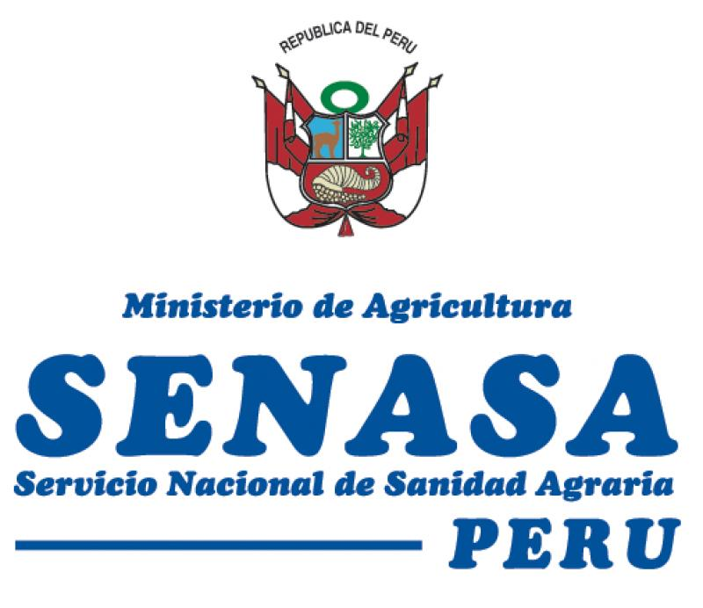
TÍTULO II. CERTIFICACIÓN DE LA PRODUCCIÓN ORGÁNICA
Capítulo I: Actores de la Certificación de la Producción Orgánica
Actores clave:
Autoridad Nacional (AN): SENASA es responsable de autorizar y fiscalizar a las entidades de certificación.
Entidades de certificación (EC): Incluye Organismos de Certificación (OC) que verifican el cumplimiento de las normas orgánicas y Sistema de Garantía Participativo (SGP), basado en la verificación mutua entre productores, consumidores y la comunidad.
Operador: Persona o entidad que realiza actividades de producción, transformación o comercialización de productos orgánicos.
Agentes económicos comerciales: Actores que comercializan productos orgánicos.
Usuarios denunciantes: Personas que denuncian incumplimientos ante la Autoridad Nacional o las entidades de certificación.

Slide 8
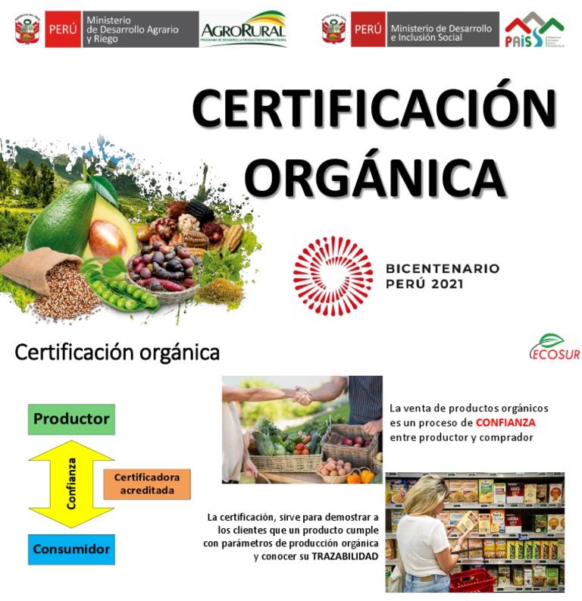
TÍTULO II. CERTIFICACIÓN DE LA PRODUCCIÓN ORGÁNICA
Capítulo II: Proceso de la Certificación de la Producción Orgánica
Certificación (Artículo 7): El proceso inicia con la solicitud de certificación, donde la entidad verifica el cumplimiento de los requisitos en producción, transformación y comercialización de productos orgánicos.
Otorgamiento de la certificación (Artículo 8): Se otorga a quienes gestionan un sistema de producción orgánico. Comercializadores pueden ser titulares si tienen vínculo con productores.
Contenido del certificado (Artículo 9): El certificado debe incluir la entidad certificadora, el operador, los productos y superficies certificadas.
Certificación del período de transición (Artículo 10): Se certifica la transición, pero los productos no deben comercializarse como orgánicos hasta completar el proceso.
Vigencia del certificado (Artículo 11): La certificación es válida por un año, su renovación depende de la evaluación de la entidad certificadora.

Slide 9
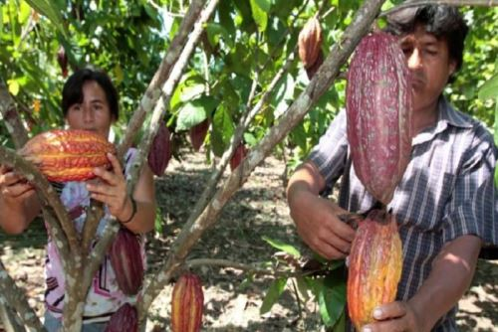
TÍTULO II. CERTIFICACIÓN DE LA PRODUCCIÓN ORGÁNICA
Capítulo III: Sistema Informático para el Control de la Producción Orgánica
Sistema informático (Artículo 12): SENASA implementa un sistema obligatorio para la trazabilidad de los productos orgánicos, mejorando el control y la fiscalización entre operadores y entidades certificadoras.
Capítulo IV: Sistema Interno de Control (SIC)
Sistema Interno de Control (Artículo 13): Mecanismo donde los productores se verifican mutuamente para asegurar el cumplimiento de las normas orgánicas.
Organización del SIC (Artículo 14): El operador debe implementar un SIC con estructura formal (coordinación técnica, inspección, decisiones) y documentación interna (manuales, procedimientos, registros).
Obligaciones del SIC (Artículo 15): Realizar inspecciones internas, capacitar al personal y garantizar la imparcialidad en el proceso.

Slide 10

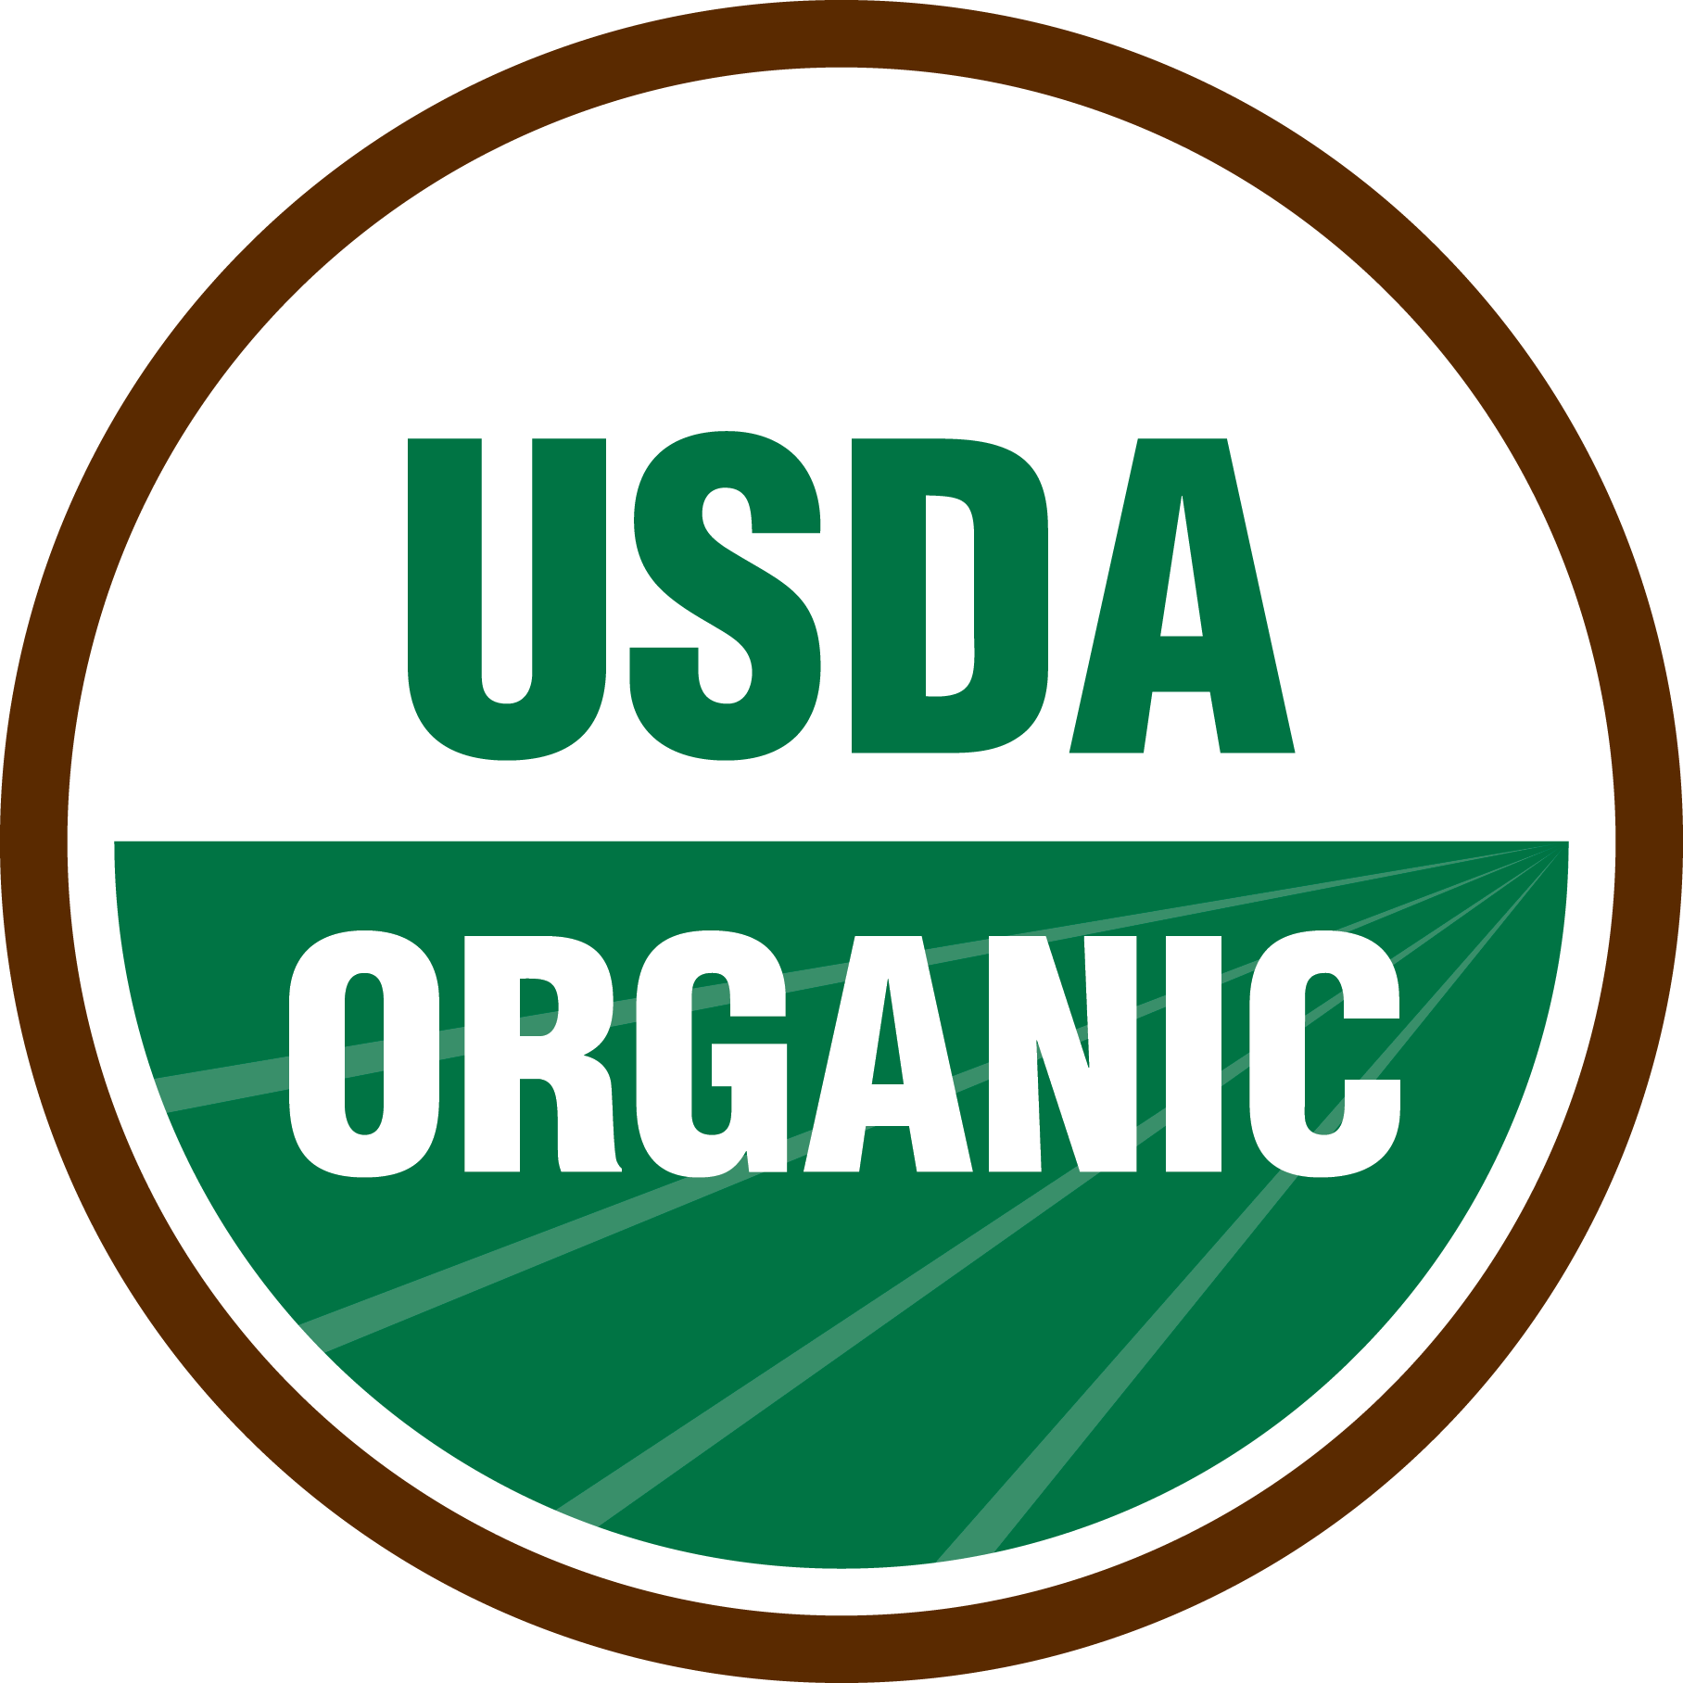
TÍTULO II. CERTIFICACIÓN DE LA PRODUCCIÓN ORGÁNICA
Capítulo V: Entidades de Certificación
Autorización de entidades (Artículo 16): Las entidades de certificación deben ser autorizadas por SENASA, con una autorización nacional para organismos y departamental para el SGP.
Ámbito de certificación (Artículo 17): Los Organismos de Certificación certifican a nivel nacional, mientras que el SGP lo hace a nivel departamental.
Alcance de la certificación (Artículo 18): Las entidades pueden certificar productos orgánicos de diversas categorías (vegetal, animal, apicultura, recolección silvestre, transformación, comercialización).
Procedimiento de autorización (Artículo 19): La autorización se concede tras verificar el cumplimiento de requisitos y auditoría de procesos.
Capítulo VI: Organismo de Certificación
Autorización de organismos (Artículo 20): La autorización se tramita ante SENASA.
Requisitos para autorización (Artículo 21): Requiere solicitud formal, manual de calidad y acreditación según normas internacionales.
Modificación de autorización (Artículo 22): Los organismos pueden solicitar modificaciones a su autorización, como ampliación de alcance.
Obligaciones (Artículo 23): Incluir certificar conforme a la autorización, administrar el Sello Nacional, realizar auditorías y visitas de inspección, y mantener la confidencialidad de la información.

Slide 11

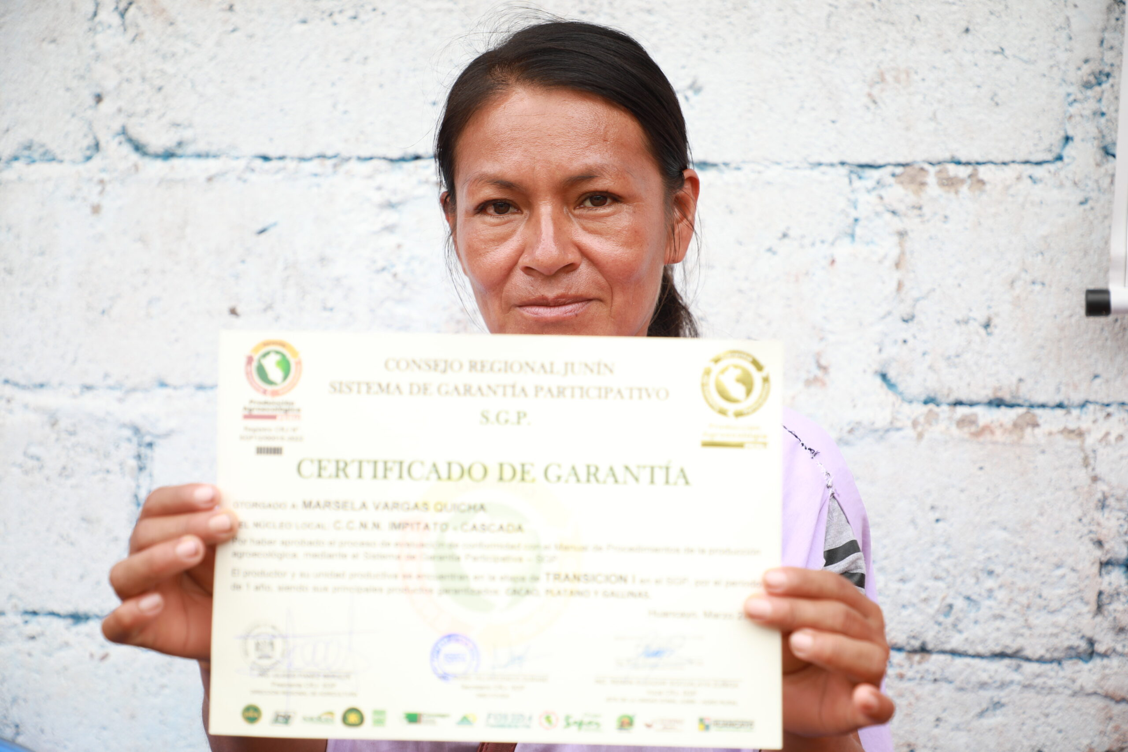
TÍTULO II. CERTIFICACIÓN DE LA PRODUCCIÓN ORGÁNICA
Capítulo VII: Sistema de Garantía Participativo (SGP)
Condiciones para autorización (Artículo 25): El SGP debe ser una entidad asociativa sin fines de lucro con instancias de asistencia técnica, inspección y decisión.
Requisitos para autorización (Artículo 26): El SGP debe presentar una solicitud con información sobre su organización, manuales de procedimientos y actividades de certificación.
Obligaciones del SGP (Artículo 28): Certificar productos orgánicos en su jurisdicción departamental, asegurar la implementación de acciones correctivas, y realizar auditorías y visitas de inspección a los operadores.

Slide 12

Título VII: Infracciones y Sanciones
Capítulo I: Potestad Sancionadora
Artículo 57: El SENASA tiene la potestad sancionadora conforme a la Ley N° 29196 y el Decreto Legislativo N° 1387, y puede sancionar por infracciones relacionadas con la producción orgánica. SENASA es responsable de las sanciones administrativas, y las autoridades del procedimiento sancionador varían según el ámbito territorial de la infracción.
Capítulo II: Modalidades y Clasificación de Sanción
Artículo 59:
Multas: Se expresan en fracciones o enteros de la Unidad Impositiva Tributaria (UIT).
Suspensión o cancelación de la autorización.
Las infracciones se clasifican en leves, graves y muy graves:
Leves: Multas de hasta el 25% de la UIT.
Graves: Sancionadas con suspensión.
Muy graves: Sancionadas con cancelación.
Capítulo III: Infracciones Relacionadas a la Certificación y Actividad Administrativa de Fiscalización
Artículo 61:
No permitir el acceso de la Autoridad Nacional a las instalaciones (multas de hasta 10 UIT).
Rotular, identificar o comercializar productos orgánicos sin cumplir las normas (multas de hasta 10 UIT).
Uso no autorizado del Sello Nacional de productos orgánicos (multas de hasta 10 UIT).
Certificación sin entidad autorizada (clausura temporal y multa de hasta 10 UIT).

Slide 13

TÍTULO II. CERTIFICACIÓN DE LA PRODUCCIÓN ORGÁNICA
Capítulo IV: Infracciones Relacionadas con el Organismo de Certificación
Artículo 62: Infracciones que puede cometer un Organismo de Certificación incluyen:
No certificar conforme a las normas (multas de hasta 10 UIT).
No administrar el Sello Nacional correctamente (multas de hasta 10 UIT).
No informar cambios a SENASA (multas de hasta 10 UIT).
No realizar auditorías o visitas periódicas (sanciones con multa o suspensión de la autorización).
Capítulo V: Infracciones Relacionadas con el Sistema de Garantía Participativo
Artículo 63: El Sistema de Garantía Participativo puede ser sancionado por:
No certificar adecuadamente bajo el alcance de la autorización (multas de hasta 2 UIT).
No administrar el Sello Nacional o no certificar de forma imparcial (multas de hasta 2 UIT).
No cumplir con la memoria de actividades (multas de hasta 2 UIT).
Capítulo VI: Infracciones Relacionadas con el Operador
Artículo 64: Operadores sancionados por:
No usar insumos permitidos (multas de hasta 25% de la UIT).
No permitir acceso a las autoridades o no proporcionar la documentación solicitada (multas de hasta 25% de la UIT).
No mantener registros actualizados (multas de hasta 25% de la UIT).
No implementar medidas correctivas o no cumplir con el Sistema Interno de Control (multas de hasta 25% de la UIT).
No garantizar la vigencia de la certificación (multas de hasta 25% de la UIT).

